Slide 1
Краевое государственное казённое общеобразовательное учреждение, реализующее адаптированные основные общеобразовательные программы «Школа-интернат №11»
Министерство образования
и науки Хабаровского края
КГКОУ ШИ 11
ОРГАНИЗАЦИЯ РАБОТЫ С РОДИТЕЛЯМИ (ЗАКОННЫМИ ПРЕДСТАВИТЕЛЯМИ) ОБУЧАЮЩИХСЯ С ИНТЕЛЛЕКТУАЛЬНЫМИ НАРУШЕНИЯМИ
В РАМКАХ ГОДА СЕМЬИ
Классный руководитель Хмеловская Е.В.
2025 г.

Slide 2
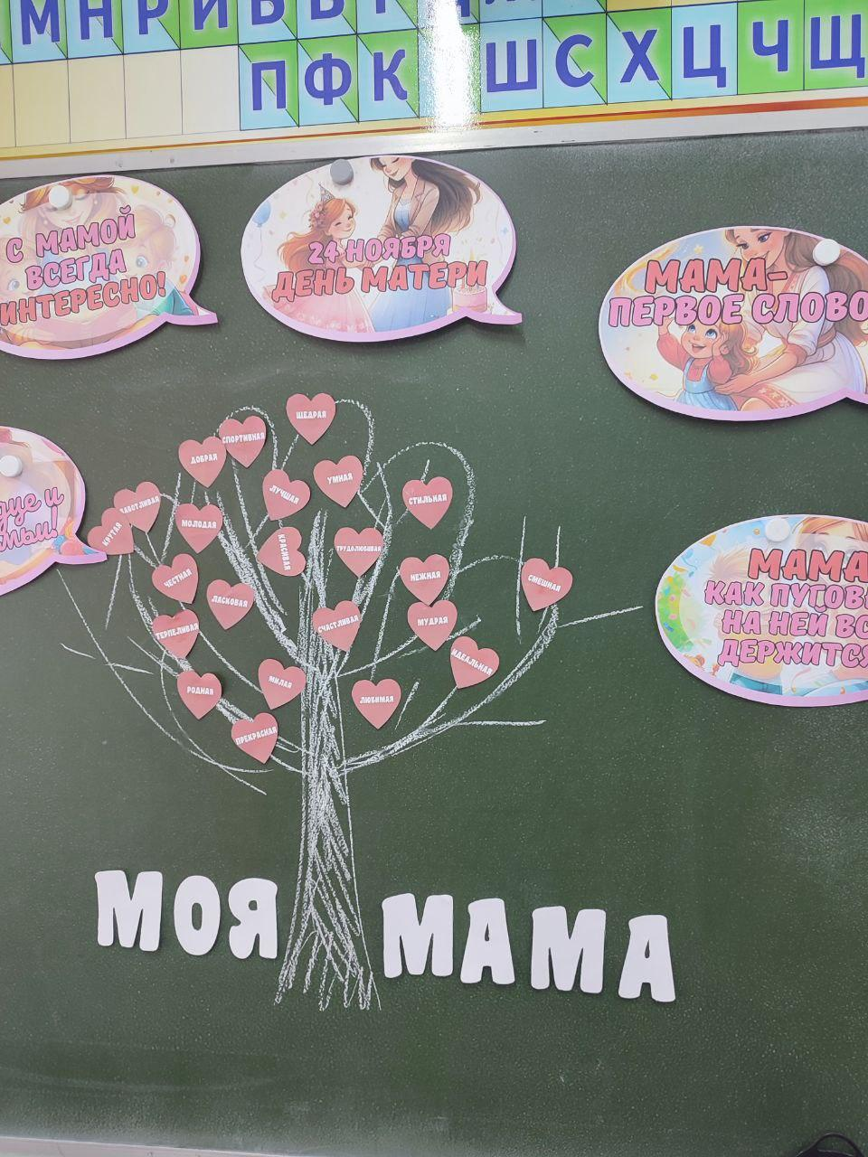
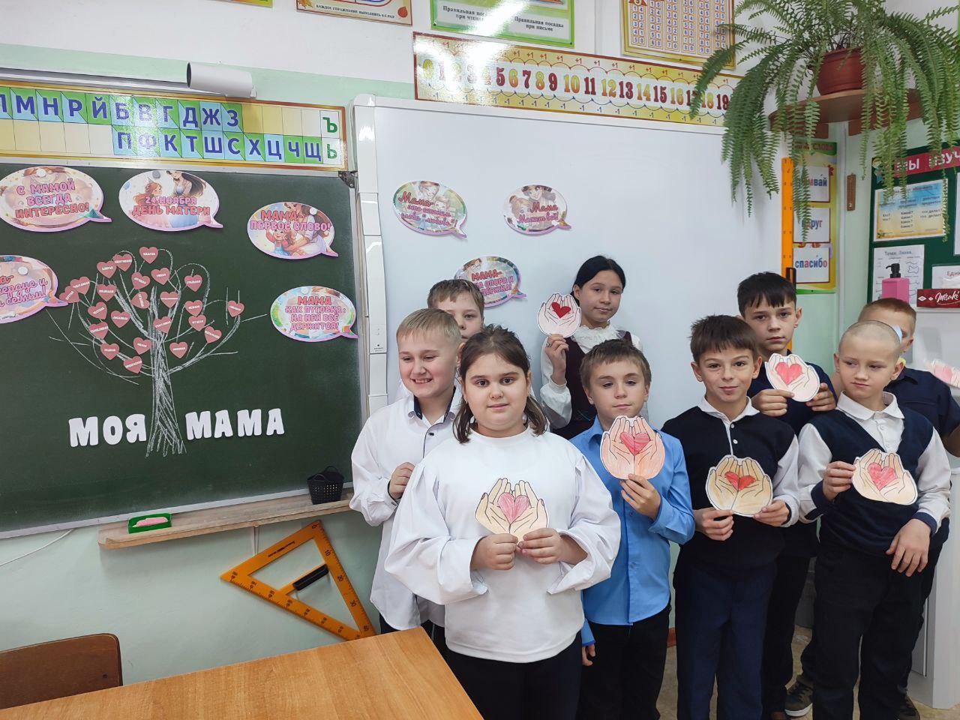

Slide 3
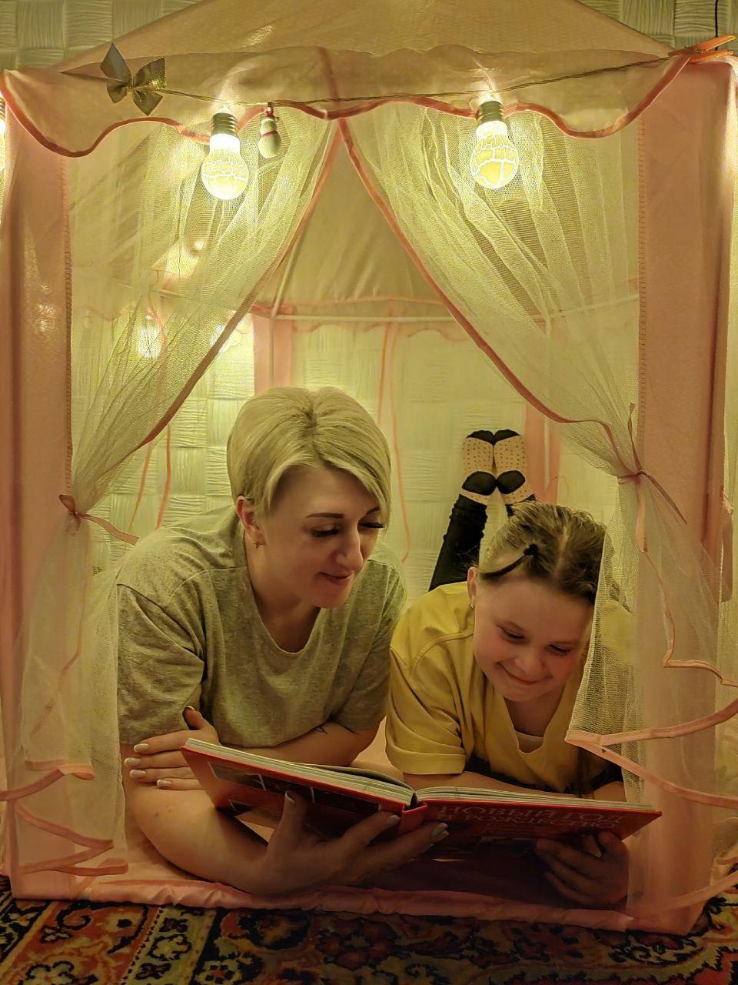
Онлайн-марафон «Семейному чтению – наше почтение!»

Slide 4
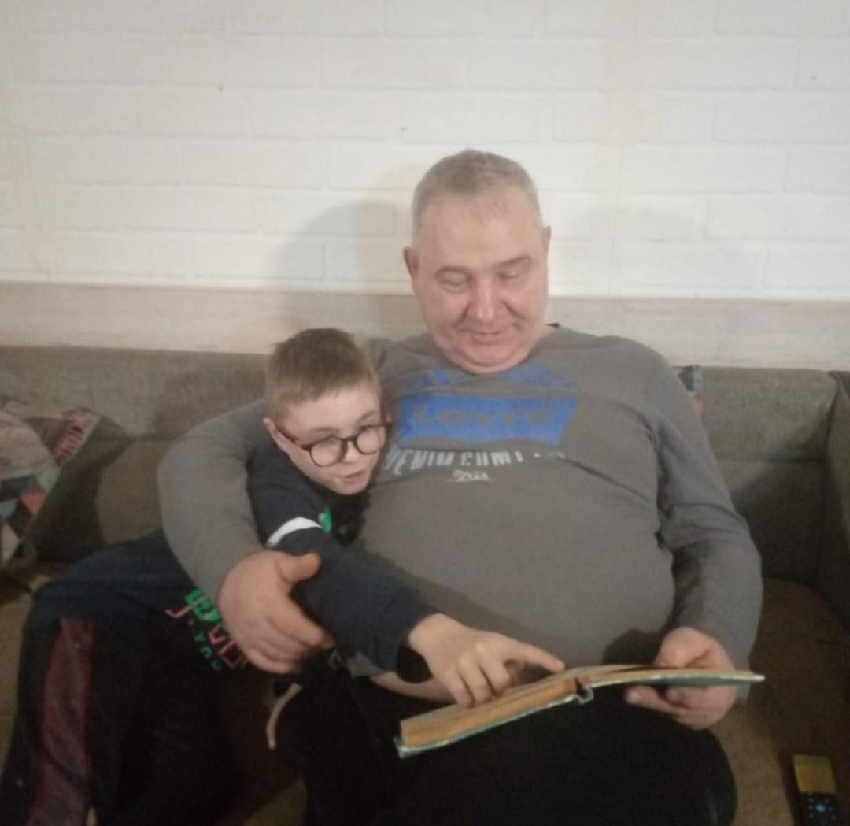
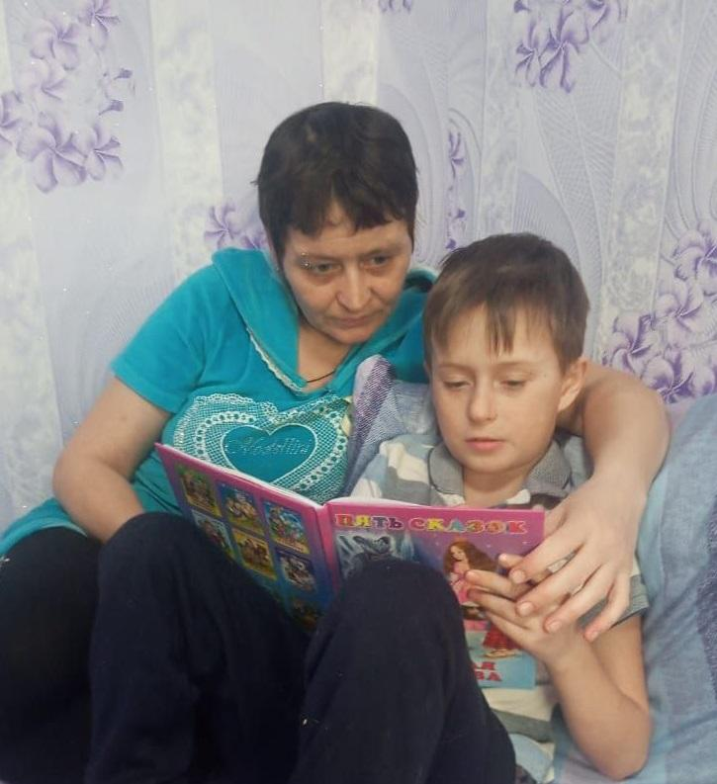
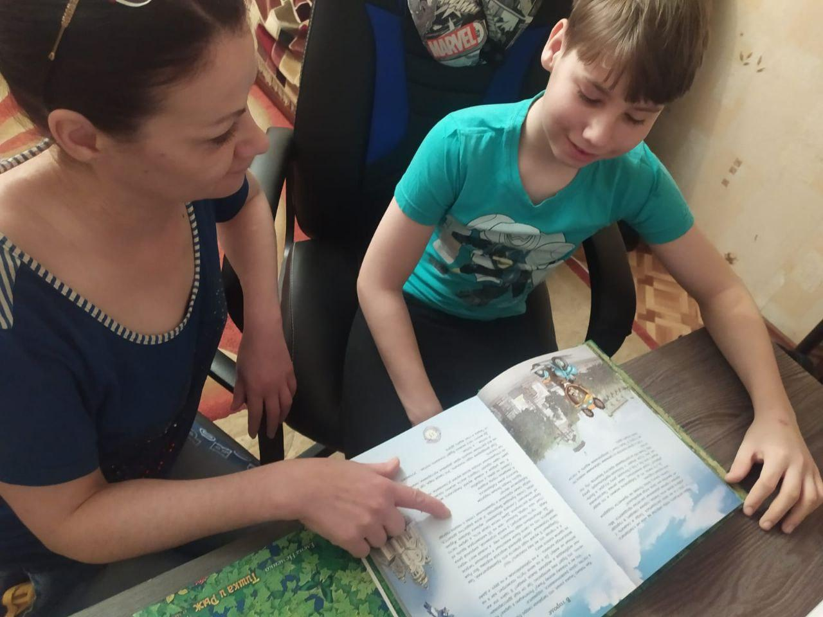

Slide 5
Выставка семейного творчества «Пространство вдохновения»

Slide 6
Школьная благотворительная сельскохозяйственная ярмарка

Slide 7
День здоровья

Slide 8
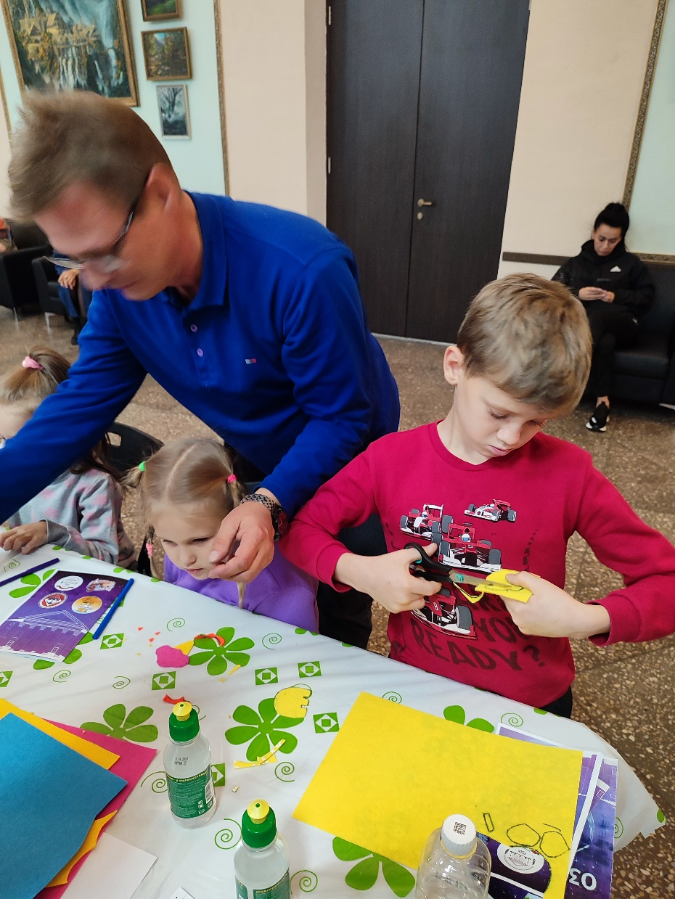
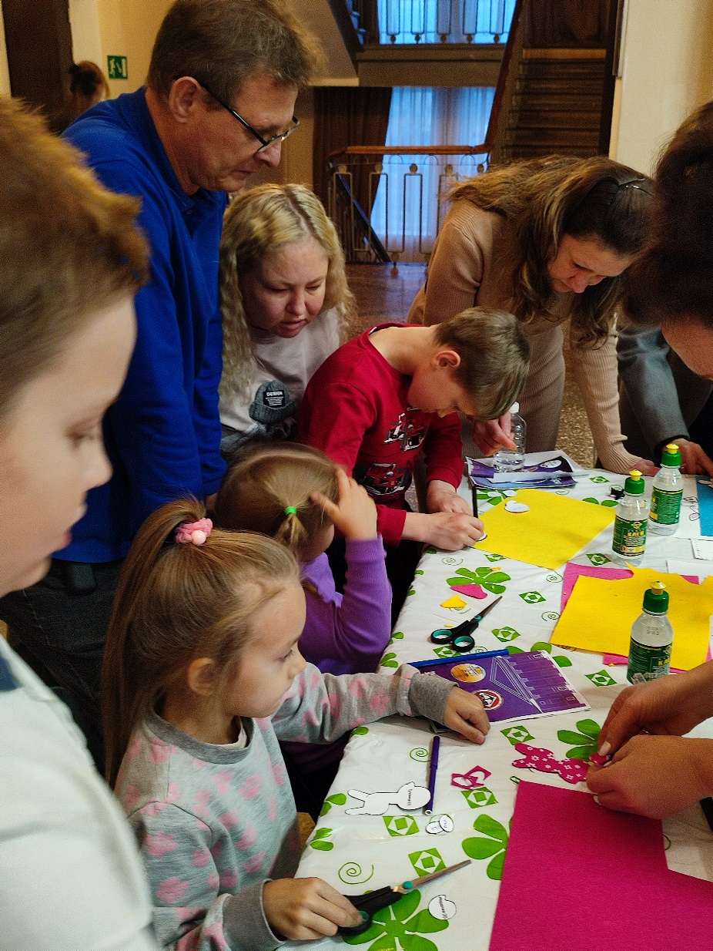
Всероссийская акция «Ночь искусств» в РДК

Slide 9
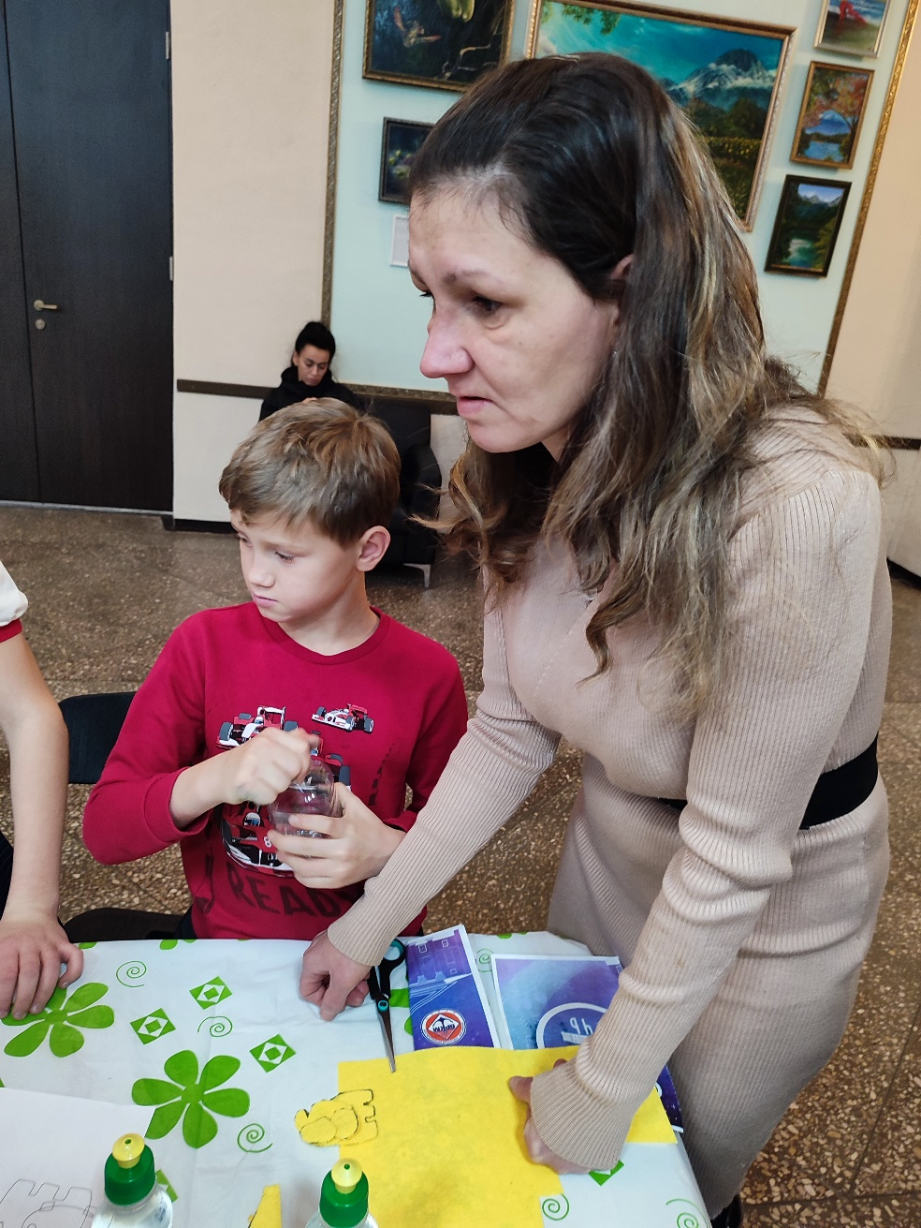
Всероссийская акция «Ночь искусств» в РДК

Slide 10
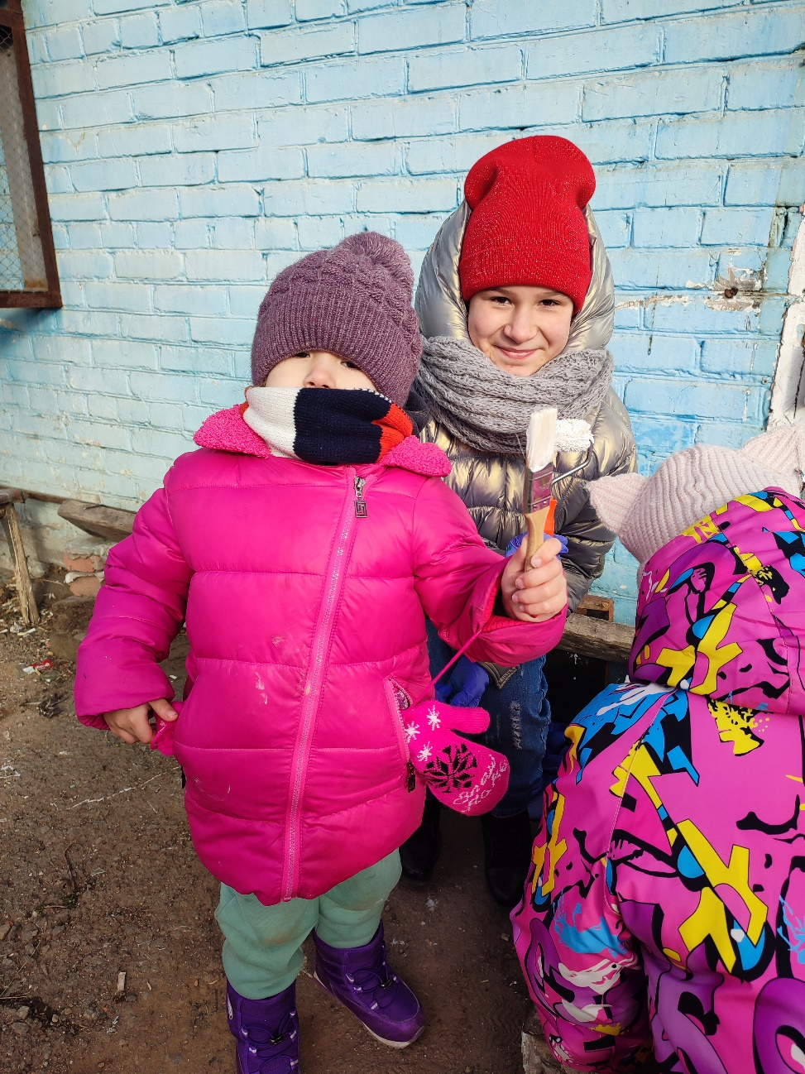
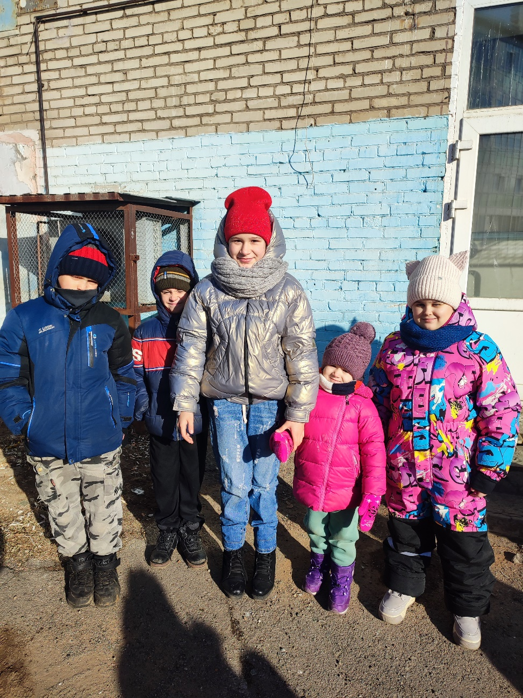
Мастер-классе для семей с детьми по благоустройству дворовых территорий и изготовлению деревянных арт-объектов

Slide 11
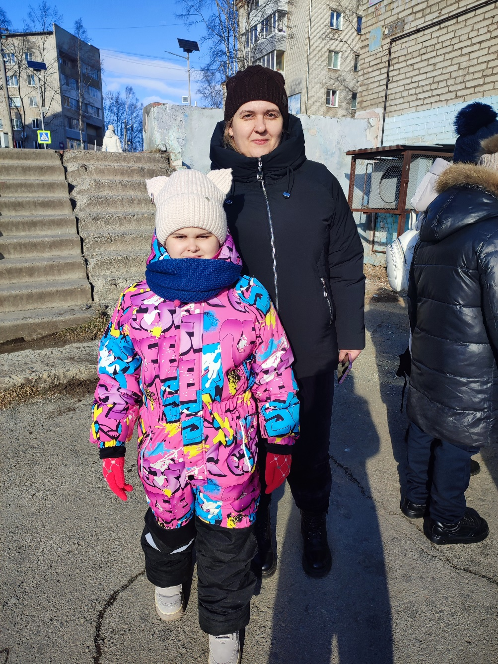
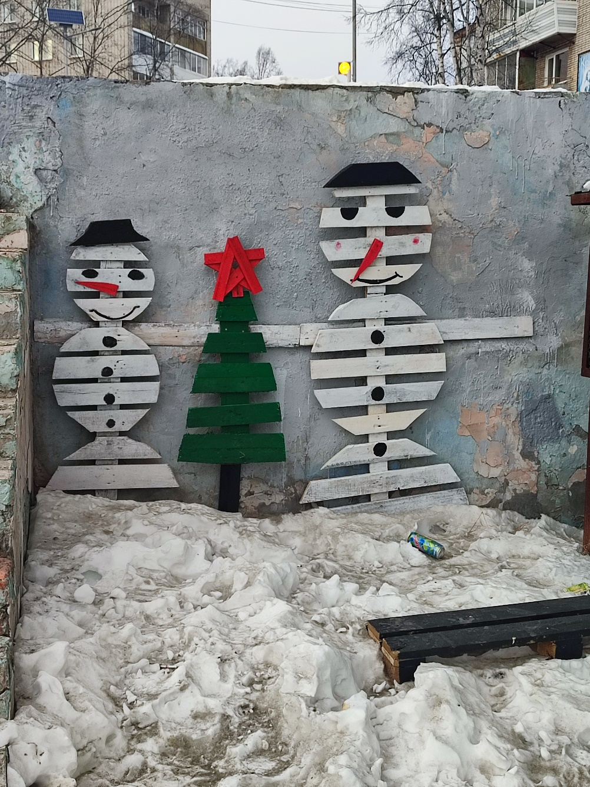

Slide 12
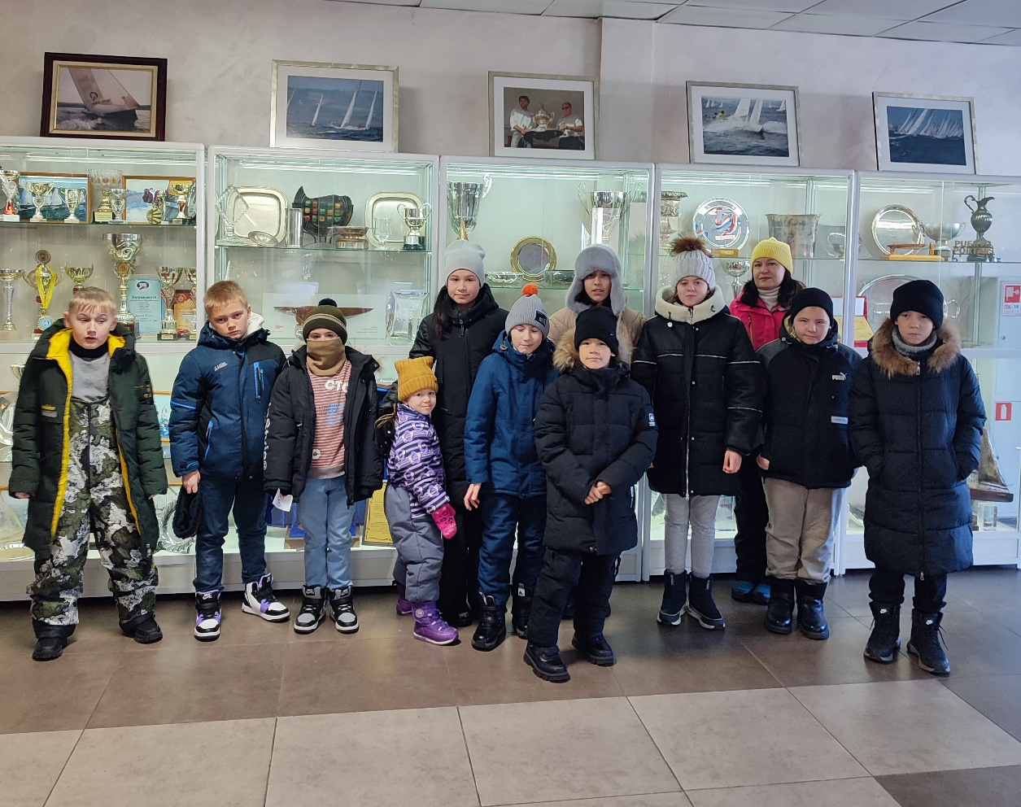
Хоккейный матч в Ледовый дворец «Трансбункер»

Slide 13
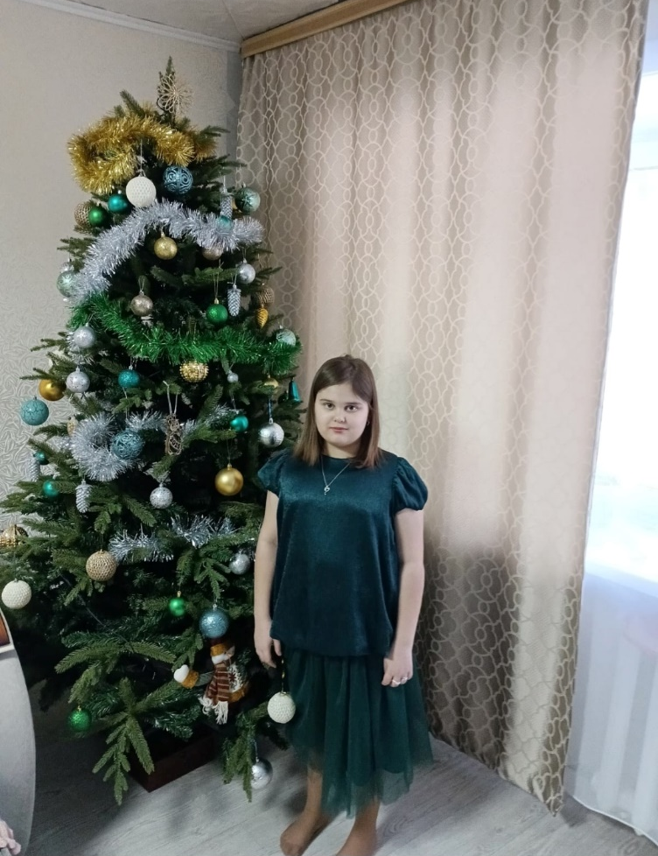
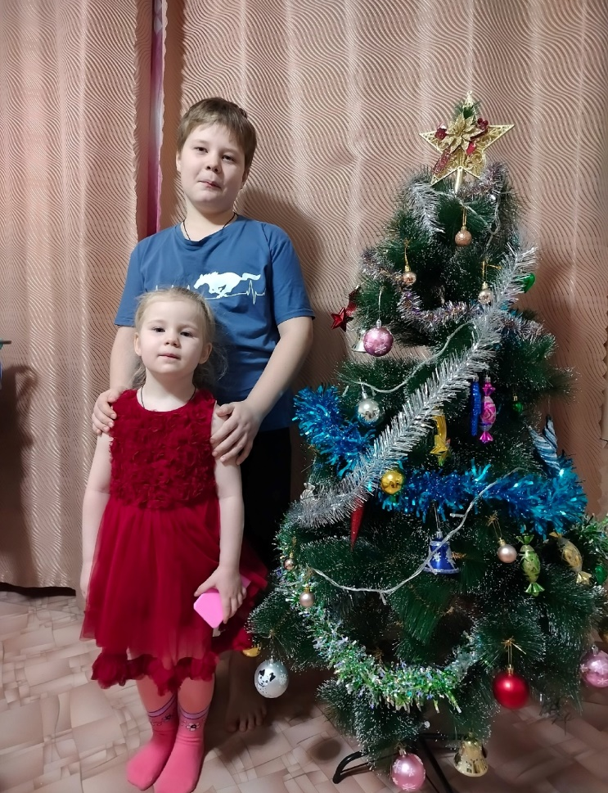
Онлайн-марафон «Наша ёлка»

Slide 15
СПАСИБО ЗА ВНИМАНИЕ!

